Slide 1
Національно – патріотичне виховання дітей
молодшого дошкільного віку
Підготувала: Вчитель – дефектолог
молодшої дошкільної групи
Мусієнко Аліна Сергіївна

Slide 2
Патріотичне виховання - це сфера духовного життя, яка проникає в усе, що пізнає, робить, до чого прагне, що любить і ненавидить людина, яка формується».
В.О.Сухомлинський

Slide 3
Патріотичне виховання — планомірна виховна діяльність, спрямована на формування у вихованців почуття патріотизму, тобто доброго відношення до Батьківщини та до представників спільних культури або країни. Таке виховання включатиме розвиток любові до батьківщини, національної самосвідомості й гідності; дбайливе ставлення до рідної мови, культури, традицій; відповідальність за природу рідної країни; потребу зробити свій внесок у долю батьківщини; інтерес до міжнаціонального спілкування; прагнення праці на благо рідної країни, її народу.

Slide 4
Метою національно-патріотичного виховання дітей молодшого дошкільного віку є:
виховання свідомого громадянина, патріота;
набуття дошкільниками соціального досвіду, високої культури міжнаціональних взаємин;
формування у дітей потреби та вміння жити в громадянському суспільстві, духовності та фізичної досконалості, моральної, художньо-естетичної культури.

Slide 5
Основні завдання національно-патріотичного виховання дошкільників у сучасному світі:
ознайомлення дошкільників з історією рідного краю, життям і побутом українського народу у різні епохи, зокрема - козацтвом;
формування позитивного образу Батьківщини, цілісного ставлення до культури українського народу, його історичного минулого, мови, звичаїв, традицій, народних символів;
розвиток інтересу до українських ремесл, мистецтва;
виховання любові до рідного краю (рідної домівки, сім'ї, дитячого садка, селища);
ознайомлення дошкільників з державними символами (Герб, Прапор, Гімн);
ознайомлення з літературною спадщиною українського народу (казки, легенди, колискові, забавлянки тощо);
формування базових якостей особистості: працелюбності, свободи, справедливості, чесності, доброти, дбайливого ставлення до природи і всього живого;
навчання дошкільників толерантності та дотримання культури поведінки у щоденній життєдіяльності.

Slide 6
Форми роботи з реалізації завдань національно-патріотичного виховання дітей дошкільного віку:
організована навчально-пізнавальна діяльність (заняття з українознавства, ознайомлення з довкіллям, з фізкультури та ін.; інтегровані заняття);
тематичні свята і розваги фізкультурно-оздоровчого, музично-естетичного, літературно-театрального спрямування;
цільові прогулянки;
спортивно-патріотичні ігри-змагання;
оформлення народознавчих міні-музеїв у групах та бесіди з дітьми за їх змістом і наповненням;
дидактичні ігри;
читання і обговорення художньої літератури відповідної тематики;
розгляд тематичної наочності та бесіда за її змістом;
зустрічі з учасниками бойових дій тощо.

Slide 7
Основними напрямами патріотичного виховання є:
формування уявлень про сім'ю, родину, рід і родовід;
краєзнавство;
ознайомлення з явищами суспільного життя;
формування знань про історію держави, державні символи;
ознайомлення з традиціями і культурою свого народу;
формування знань про людство.

Slide 8
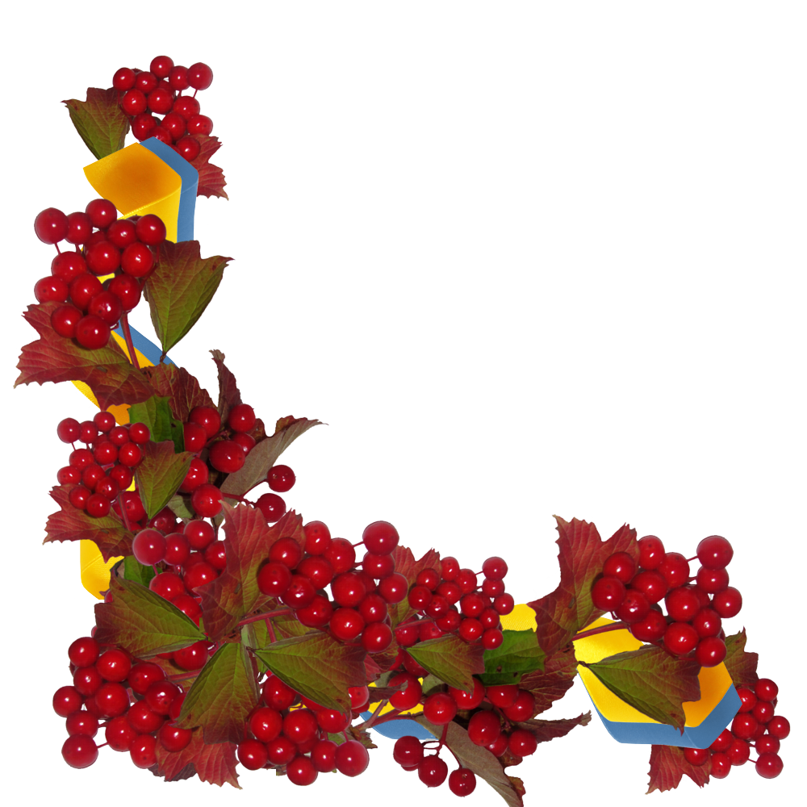
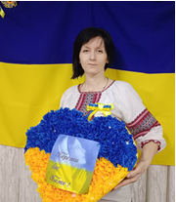
Бути патріотом – означає любити материнську мову, свій дім, батьків і всіх людей, природу рідного краю, звичаї, шанувати традиції народу, людську працю, прагнути не лише зберігати духовні скарби народу, а й примножувати їх.
Саме ці проблеми і є визначальними у громадському вихованні дітей дошкільного віку.
Патріотизм – не є тільки розумом,
а й передусім серцем…
Патріотизм починається з любові до людини…
Патріотизм починається з колиски…
Василь Сухомлинський

Slide 9
« Роль сім’ї у національно – патріотичному вихованні дітей дошкільного віку»
Поради батькам
​1. Говоріть із дітьми про Батьківщину.
2. Говоріть про патріотичні справи батьків, розмірковуйте над минулим своєї Батьківщини.
3. Подорожуйте з дітьми Батьківщиною.
4. Залучайте дітей до творів української літератури мистецтва.
5. Будьте готові відповісти на запитання, навести приклади й докази, щоб переконати дітей в істинності або хибності їхніх суджень.
6. Залучайте дітей до сімейних традицій, звичаїв, обрядів, свят.
7. Виховуйте шанобливе ставлення до національних символів і святинь народу.
8. Будьте взірцем для наслідування, відповідальними й обережними у своїх діях.

Slide 10
Ми дуже любим весь наш край, І любим Україну, Її лани, зелений гай, В саду — рясну калину. Там соловейко навесні Співає між гілками: Та й ми співаємо пісні - Змагається він з нами! Марія Познанська

Slide 11
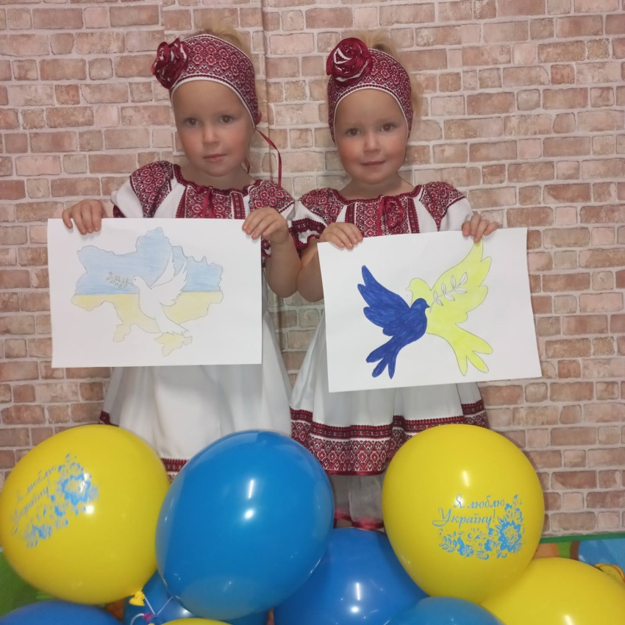
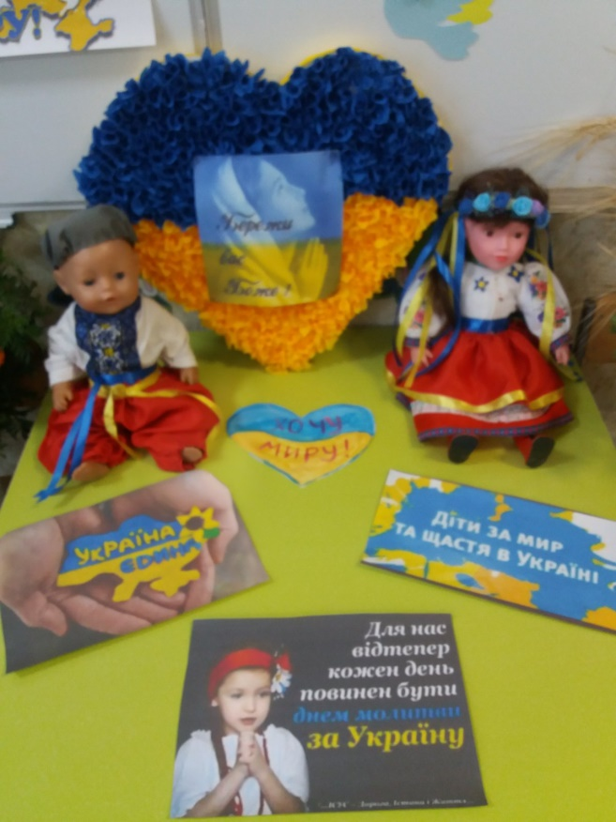
« День МИРУ!»

Slide 12
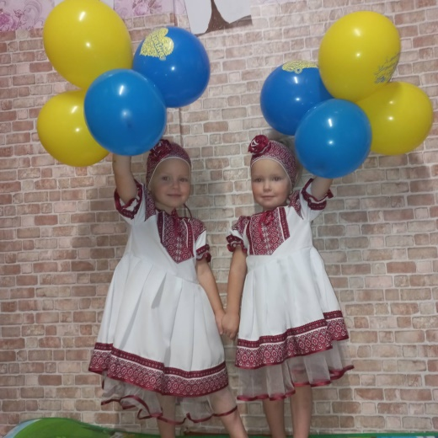
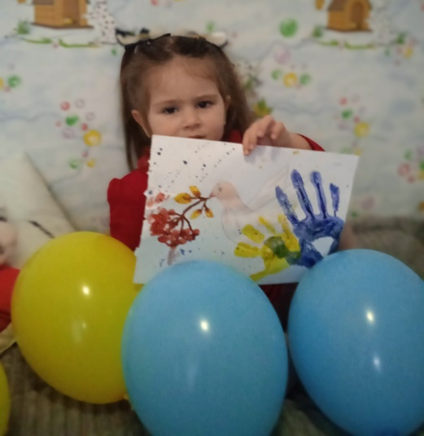
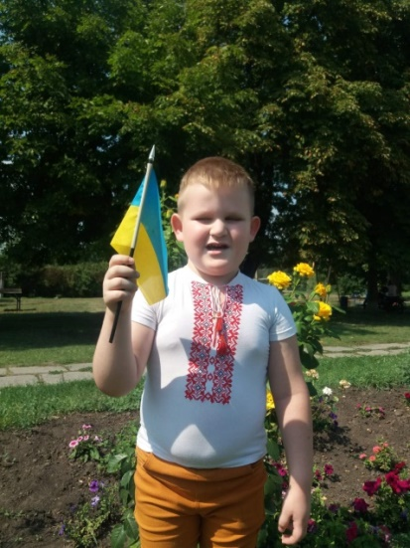

Slide 13
